Slide 2
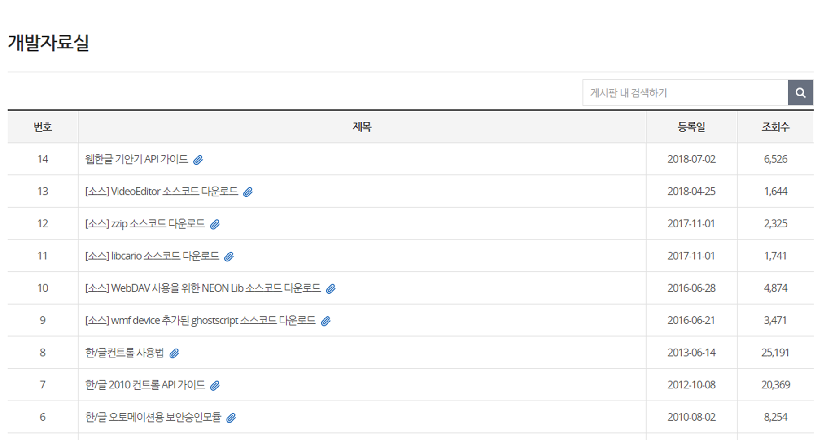
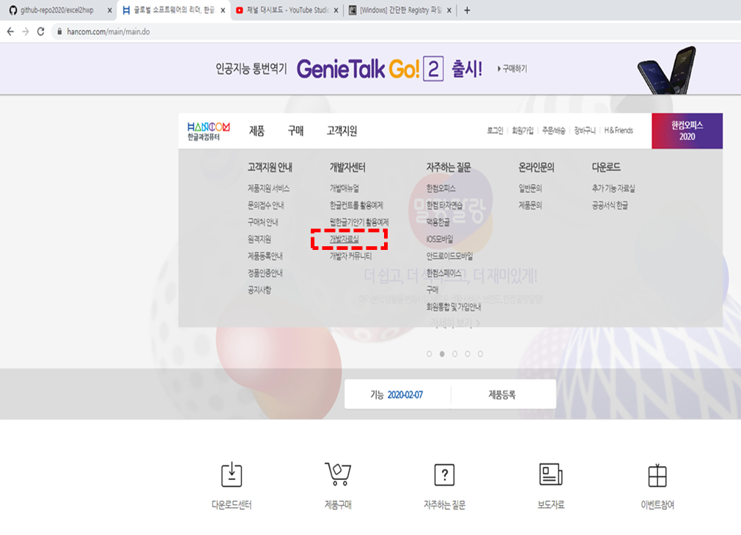
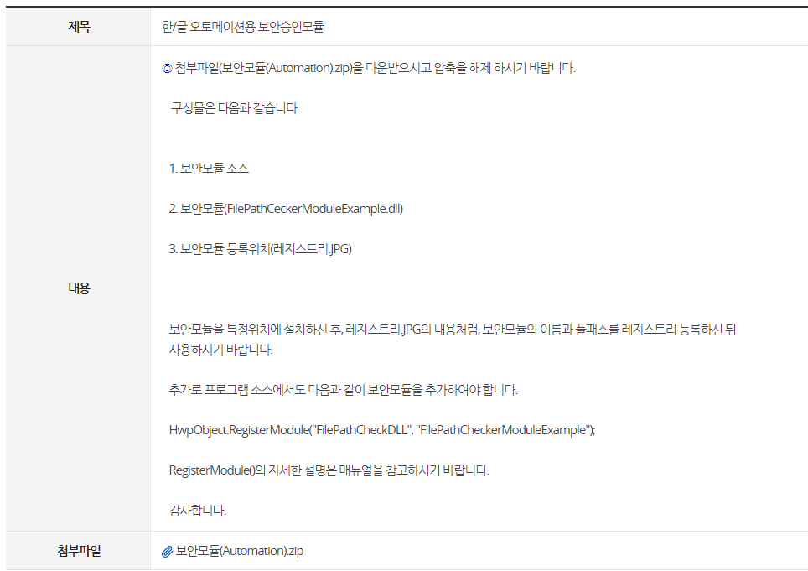
한글오토메이션 보안승인 모듈설치
보안승인 파일 다운받기
한컴사이트 접속 https://www.hancom.com/main/main.do
고객지원 메뉴선택 후
개발자료실 접속
6번 한/글 오토메이션용 보안승인모듈 선택
첨부파일 다운로드
(보안모듈(Automation).zip)

Slide 3
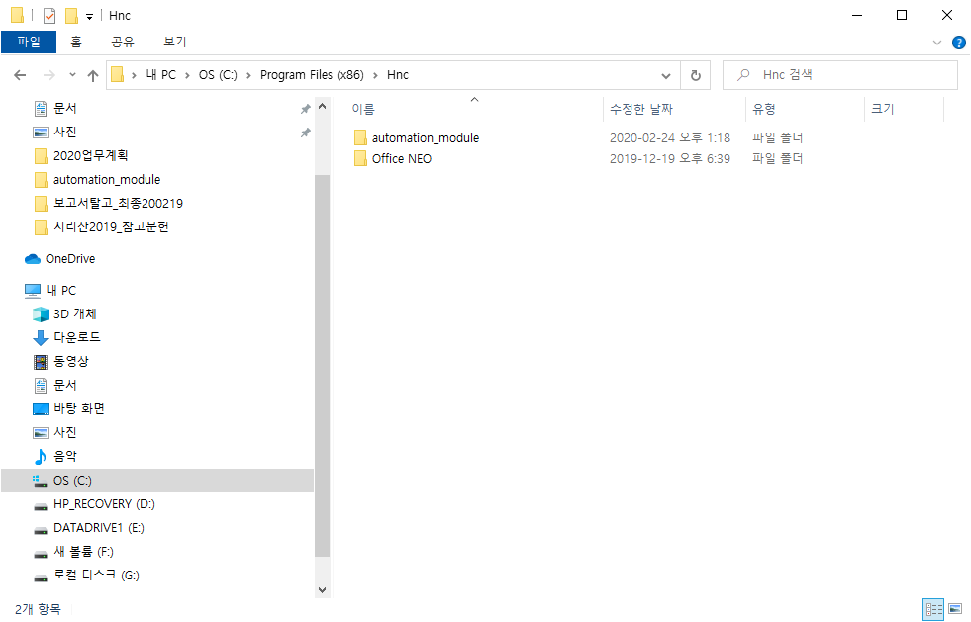
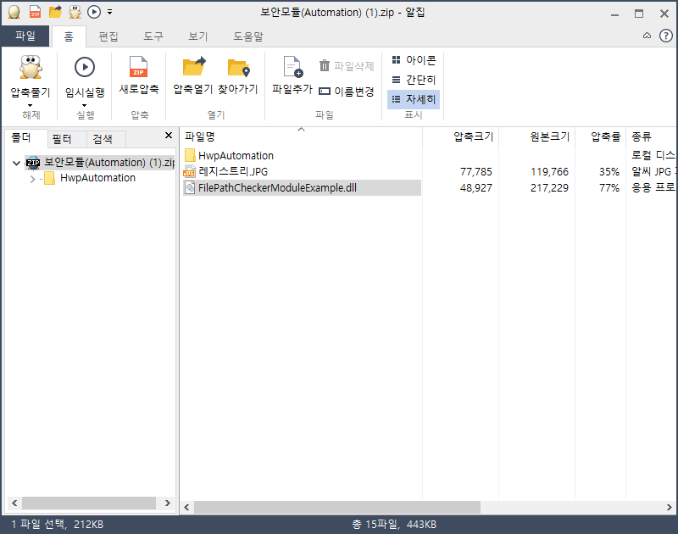
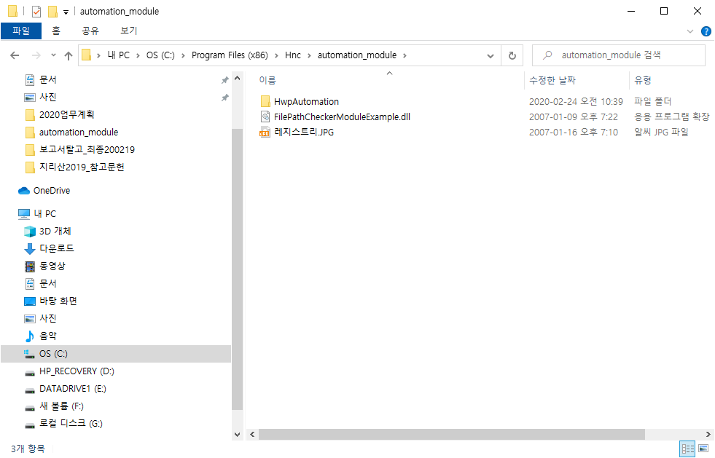
한글이 설치된 폴더내 automation_module 서브 폴더를 생성한 후 첨부파일 압축풀기
서브 폴더로 이동
automatin_module 서브 폴더에 압축풀기

Slide 4
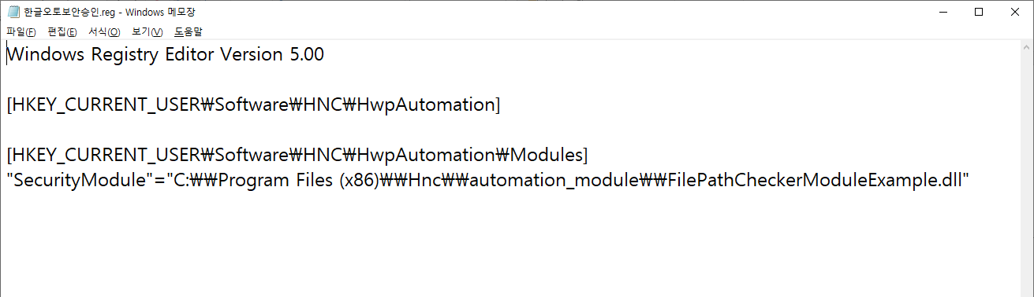
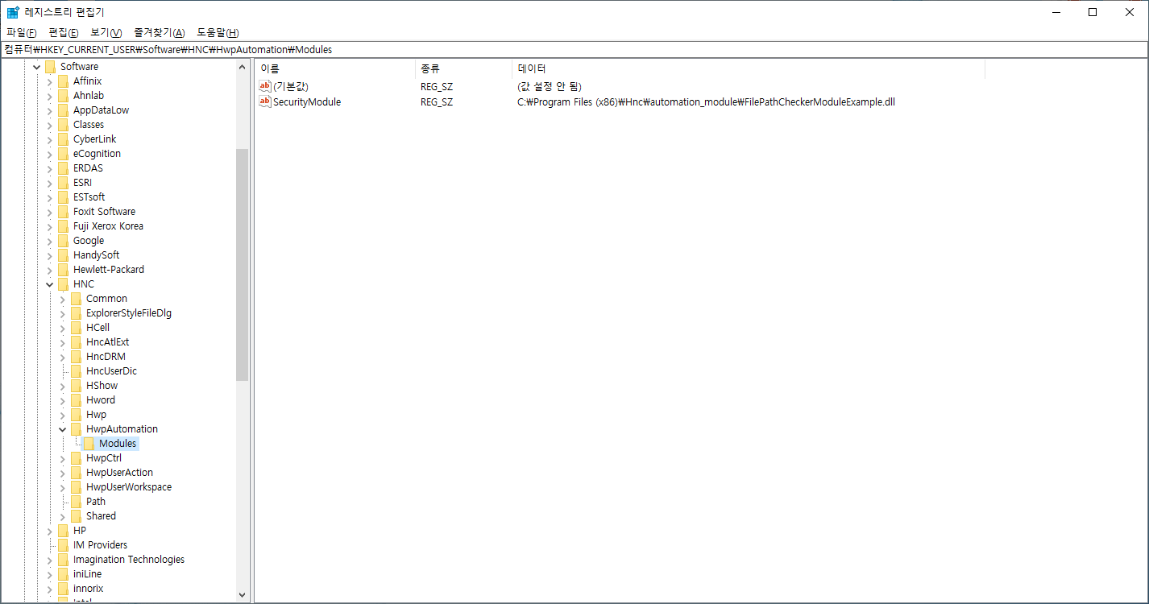

레지스트리 등록

